Slide 1

O corpo dos números complexos

Slide 2
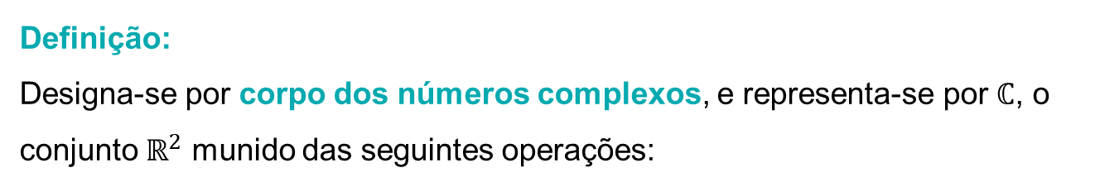
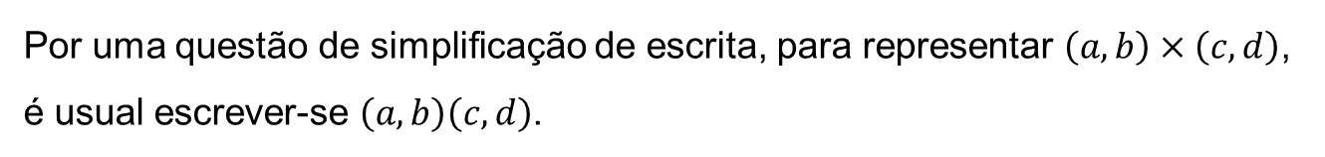


O corpo dos números complexos
Definição:
Designa-se por corpo dos números complexos, e representa-se por $ℂ$, o conjunto $ℝ^{2}$ munido das seguintes operações:
Operação aditiva $+$
$$\left(a,b\right)+\left(c,d\right)=\left(a+c,b+d\right)$$
Operação multiplicativa $×$
$$\left(a,b\right)×\left(c,d\right)=\left(ac−bd,ad+bc\right)$$
com $\left(a,b\right),\left(c,d\right)∈ℝ^{2}$.
Por uma questão de simplificação de escrita, para representar $\left(a,b\right)×\left(c,d\right)$, é usual escrever-se $\left(a,b\right)\left(c,d\right)$.

Slide 3



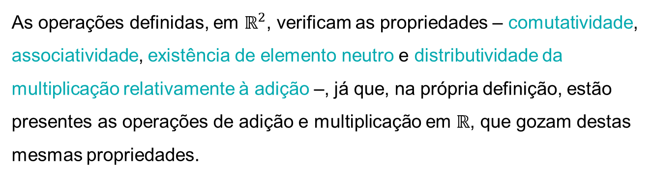

Propriedades das operações $+$ e $×$ em $ℝ^{2}$
As operações definidas, em $ℝ^{2}$, verificam as propriedades – comutatividade, associatividade, existência de elemento neutro e distributividade da multiplicação relativamente à adição –, já que, na própria definição, estão presentes as operações de adição e multiplicação em $ℝ$, que gozam destas mesmas propriedades.
Sejam $\left(a,b\right),\left(c,d\right),\left(e,f\right)∈ℝ^{2}$.
Propriedades | Operação aditiva | Operação multiplicativa
Comutatividade
Associatividade
Existência de elemento neutro
Distributividade da multiplicação em relação à adição
$$\left(a,b\right)+\left(c,d\right)=\left(c,d\right)+\left(a,b\right)$$
$$\left(a,b\right)×\left(c,d\right)=\left(c,d\right)×\left(a,b\right)$$
$$\left[\left(a,b\right)+\left(c,d\right)\right]+\left(e,f\right)=$$
$$=\left(a,b\right)+\left[\left(c,d\right)+\left(e,f\right)\right]$$
$$\left[\left(a,b\right)×\left(c,d\right)\right]×\left(e,f\right)=$$
$$=\left(a,b\right)×\left[\left(c,d\right)×\left(e,f\right)\right]$$
$$\left(a,b\right)+\left(0,0\right)=\left(0,0\right)+\left(a,b\right)=$$
$$=\left(a,b\right)$$
$$\left(a,b\right)×\left(1,0\right)=\left(1,0\right)×\left(a,b\right)=$$
$$=\left(a,b\right)$$
$$\left(a,b\right)×\left[\left(c,d\right)+\left(e,f\right)\right]=\left(a,b\right)×\left(c,d\right)+\left(a,b\right)×\left(e,f\right)$$
$$\left[\left(c,d\right)+\left(e,f\right)\right]×\left(a,b\right)=\left(c,d\right)×\left(a,b\right)+\left(e,f\right)×\left(a,b\right)$$

Slide 4














Propriedades das operações $+$ e $×$ em $ℝ^{2}$
Comutatividade
$\left(a,b\right)+\left(c,d\right)=\left(c,d\right)+\left(a,b\right)$
$$\left(a,b\right)+\left(c,d\right)$$
$$=\left(a+c,b+d\right)$$
$$=\left(c+a,d+b\right)$$
$$=\left(c,d\right)+\left(a,b\right)$$
$\left(a,b\right)×\left(c,d\right)=\left(c,d\right)×\left(a,b\right)$
$$\left(a,b\right)×\left(c,d\right)$$
$$=\left(ac−bd,ad+bc\right)$$
$$=\left(ca−db,cb+da\right)$$
$$=\left(c,d\right)×\left(a,b\right)$$
Associatividade
$\left[\left(a,b\right)+\left(c,d\right)\right]+\left(e,f\right)=\left(a,b\right)+\left[\left(c,d\right)+\left(e,f\right)\right]$
$$\left[\left(a,b\right)+\left(c,d\right)\right]+\left(e,f\right)$$
$$=\left(a+c,b+d\right)+\left(e,f\right)$$
$$=\left(\left(a+c\right)+e,\left(b+d\right)+f\right)$$
$$=\left(a+\left(c+e\right),b+\left(d+f\right)\right)$$
$$=\left(a,b\right)+\left(c+e,d+f\right)$$
$$=\left(a,b\right)+\left[\left(c,d\right)+\left(e,f\right)\right]$$

Slide 5




Propriedades das operações $+$ e $×$ em $ℝ^{2}$
Associatividade (continuação)
$\left[\left(a,b\right)×\left(c,d\right)\right]×\left(e,f\right)=\left(a,b\right)×\left[\left(c,d\right)×\left(e,f\right)\right]$
$$\left[\left(a,b\right)×\left(c,d\right)\right]×\left(e,f\right)$$
$$=\left(ac−bd,ad+bc\right)×\left(e,f\right)$$
$$=\left(\left(ac−bd\right)×e−\left(ad+bc\right)×f,\left(ac−bd\right)×f+\left(ad+bc\right)×e\right)$$
$$=\left(ace−bde−adf−bcf,acf−bdf+ade+bce\right)$$
$$=\left(ace−adf−bde−bcf,acf+ade−bdf+bce\right)$$
$$=\left(a×\left(ce−df\right)−b×\left(de+cf\right),a×\left(cf+de\right)+b×\left(−df+ce\right)\right)$$
$$=\left(a×\left(ce−df\right)−b×\left(cf+de\right),a×\left(cf+de\right)+b×\left(ce−df\right)\right)$$
$$=\left(a,b\right)×\left(ce−df,cf+de\right)$$
$$=\left(a,b\right)×\left[\left(c,d\right)×\left(e,f\right)\right]$$

Slide 6












Propriedades das operações $+$ e $×$ em $ℝ^{2}$
Existência de elemento neutro
$\left(a,b\right)+\left(0,0\right)=\left(0,0\right)+\left(a,b\right)=\left(a,b\right)$
$$\left(a,b\right)+\left(0,0\right)$$
$$=\left(a+0,b+0\right)$$
$$=\left(a,b\right)$$
Pela propriedade comutativa da operação aditiva, tem-se que:
$$\left(0,0\right)+\left(a,b\right)$$
$$=\left(0,0\right)+\left(a,b\right)$$
$$=\left(a,b\right)$$
$\left(a,b\right)×\left(1,0\right)=\left(1,0\right)×\left(a,b\right)=\left(a,b\right)$
$$\left(a,b\right)×\left(1,0\right)$$
$$=\left(a×1−b×0,a×0+b×1\right)$$
$$=\left(a,b\right)$$
Pela propriedade comutativa da operação multiplicativa, tem-se que:
$$\left(1,0\right)×\left(a,b\right)$$
$$=\left(a,b\right)×\left(1,0\right)$$
$$=\left(a,b\right)$$

Slide 7






Propriedades das operações $+$ e $×$ em $ℝ^{2}$
Distributividade da multiplicação em relação à adição
$\left(a,b\right)×\left[\left(c,d\right)+\left(e,f\right)\right]=\left(a,b\right)×\left(c,d\right)+\left(a,b\right)×\left(e,f\right)$
$$\left(a,b\right)×\left[\left(c,d\right)+\left(e,f\right)\right]$$
$$=\left(a,b\right)×\left(c+e,d+f\right)$$
$$=\left(a×\left(c+e\right)−b×\left(d+f\right),a×\left(d+f\right)+b×\left(c+e\right)\right)$$
$$=\left(ac+ae−bd−bf,ad+af+bc+be\right)$$
$$=\left(ac−bd+ae−bf,ad+bc+af+be\right)$$
$$=\left(ac−bd,ad+bc\right)+\left(ae−bf, af+be\right)$$
$$=\left(a,b\right)×\left(c,d\right)+\left(a,b\right)×\left(e,f\right)$$
$\left[\left(c,d\right)+\left(e,f\right)\right]×\left(a,b\right)=\left(c,d\right)×\left(a,b\right)+\left(e,f\right)×\left(a,b\right)$
Atendendo à comutatividade da multiplicação e à propriedade acabada de demonstrar, tem-se que:
$$\left[\left(c,d\right)+\left(e,f\right)\right]×\left(a,b\right)$$
$$=\left(a,b\right)×\left[\left(c,d\right)+\left(e,f\right)\right]$$
$$=\left(a,b\right)×\left(c,d\right)+\left(a,b\right)×\left(e,f\right)$$
$$=\left(c,d\right)×\left(a,b\right)+\left(e,f\right)×\left(a,b\right)$$

Slide 8
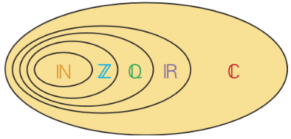
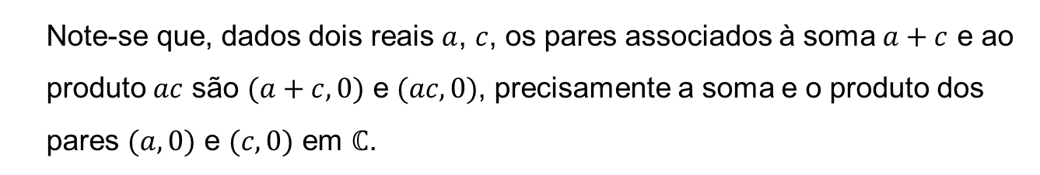
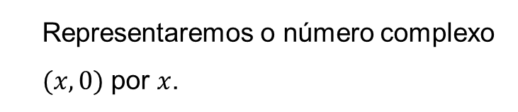

Propriedades das operações $+$ e $×$ em $ℝ^{2}$
O conjunto $ℝ$ identificado com um subconjunto de $ℂ$
Podemos associar a cada $x∈ℝ$ o elemento $(x,0)$ de $ℂ$.
Note-se que, dados dois reais $a$, $c$, os pares associados à soma $a+c$ e ao produto $ac$ são $(a+c,0)$ e $(ac,0)$, precisamente a soma e o produto dos pares $(a,0)$ e $(c, 0)$ em $ℂ$.
$$\left(a,0\right)+\left(c,0\right)=\left(a+c,0+0\right)=\left(a+c, 0\right)$$
$$\left(a,0\right)×\left(c,0\right)=\left(a×c−0×0,a×0+0×c\right)=\left(ac, 0\right)$$
Deste modo, identificamos $ℝ$ com um subconjunto de $ℂ$.
Representaremos o número complexo $(x,0)$ por $x$.

Slide 9






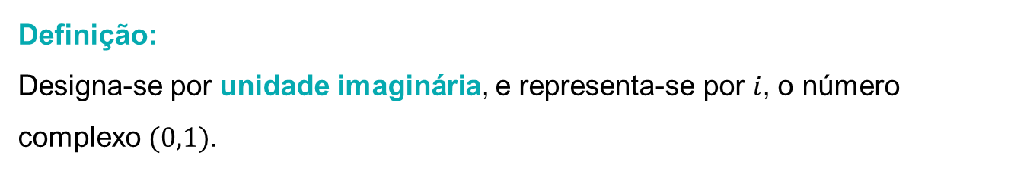

A unidade imaginária $i=(0,1)$
Definição:
Designa-se por unidade imaginária, e representa-se por $i$, o número complexo $(0,1)$.
Propriedade:
$$i^{2}=−1$$
Demonstração
Por definição, $i$ representa o número complexo $(0,1)$.
Assim, tem-se que:
$$i^{2}$$
$$=i×i$$
$$=(0,1)×(0,1)$$
$$=(0×0−1×1,0×1+1×0)$$
$$=(−1,0)$$
$=−1$.

Slide 10










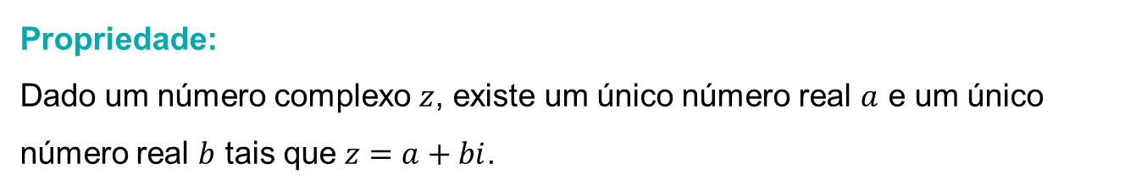

Representação dos números complexos na forma $z=a+bi$
Propriedade:
Dado um número complexo $z$, existe um único número real $a$ e um único número real $b$ tais que $z=a+bi$.
Demonstração
Por definição, $z$ é um par ordenado $(a,b)∈ℝ^{2}$ e:
$$(a,b)$$
$$=\left(a,0\right)+(0,b)$$
$$=\left(a,0\right)+\left(b,0\right)×\left(0,1\right)$$
$=a+bi$
número real $a$
unidade imaginária
número real $b$
Vejamos agora que os números reais $a$ e $b$ são únicos.
Sejam $a’,b’∈ℝ$ tais que $z= a’+b’i$.
$$z= a’+b’i$$
$$=\left(a′,0\right)+\left(b′,0\right)×\left(0,1\right)$$
$$=\left(a′,0\right)+(0,b′)$$
$$=\left(a^{′},b′\right)$$
Como $z=(a,b)$ e $z=(a’,b’)$, então $a=a’ ∧ b=b’$.
Um número complexo escrito na forma $z=a+bi$ diz-se escrito na forma algébrica.

Slide 11





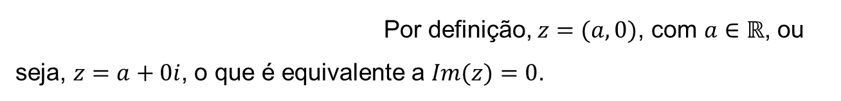





Parte real e parte imaginária dos números complexos
Definição:
Dado um número complexo $z=a+bi$ ($a,b∈ℝ$):
$a$ designa-se por parte real de $z$ e representa-se por $Re(z)$;
$b$ designa-se por parte imaginária de $z$ e representa-se por $Im(z)$;
Exemplos:
$z_{1}=−4−i$
$z_{2}=3+11i$
$Re\left(z_{1}\right)=−4$ e $Im\left(z_{1}\right)=−1$
$Re\left(z_{2}\right)=3$ e $Im\left(z_{2}\right)=11$
$z_{3}=9$
$z_{4}=−3i$
$Re\left(z_{3}\right)=9$ e $Im\left(z_{3}\right)=0$
$Re\left(z_{4}\right)=0$ e $Im\left(z_{4}\right)=−3$
Propriedade:
Um número complexo $z$ é real se e somente se $Im(z)=0$.
Seja $z$ um número complexo real.
Por definição, $z=(a,0)$, com $a∈ℝ$, ou seja, $z=a+0i$, o que é equivalente a $Im(z)=0$.

Slide 12







Parte real e parte imaginária dos números complexos
Propriedade:
Designam-se por números imaginários puros os números complexos não reais tais que $Re(z)=0$.
Exemplos:
Os números que se seguem são imaginários puros.
$z_{1}=−i$
$z_{2}=11i$
$z_{3}=\sqrt{7}i$
$z_{4}=ei$
Resumo:
Seja $z$ um número complexo real.
$z$ é um número real
$$⇔Im(z)=0$$
$z$ é um número imaginário puro
$$⇔Re\left(z\right)=0 ∧ Im(z)≠0$$

Slide 13


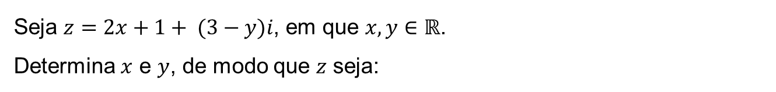





Exercício 1
Seja $z=2x+1+ (3−y)i$, em que $x,y∈ℝ$.
Determina $x$ e $y$, de modo que $z$ seja:
real;
imaginário puro.
Sugestão de resolução:
$z$ é real
$$⇔Im\left(z\right)=0$$
$$⇔3−y=0$$
$$⇔y=3$$
Assim, $z$ é real para $x∈ℝ$ e $y=3$.
$z$ é imaginário puro
$$⇔Re\left(z\right)=0 ∧ Im\left(z\right)≠0$$
$$⇔2x+1=0 ∧ 3−y≠0$$
$$⇔x=−\frac{ 1 }{2} ∧ y≠3$$
Assim, $z$ é um imaginário puro para $x=−\frac{ 1 }{2} ∧ y≠3$.

Slide 14












Adição de números complexos na forma $z=a+bi$
Dados $a+bi$, $c+di∈ℂ$, tem-se que:
$\left(a+bi\right)+\left(c+di\right)=\left(a+c\right)+\left(b+d\right)i$
Tendo em conta o significado da representação de um número complexo na forma $x+yi$ e a definição da operação aditiva em $ℝ^{2}$, tem-se que:
$$\left(a+bi\right)+\left(c+di\right)$$
$$=\left(a,b\right)+\left(c,d\right)$$
$$=\left(a+c,b+d\right)$$
$=\left(a+c\right)+\left(b+d\right)i$
Assim, concluímos que:
A soma de dois números complexos é um número complexo cuja parte real é a soma das partes reais e a parte imaginária é a soma das partes imaginárias.
Exemplos:
$=\left(2−3\right)+\left(5−1\right)i$
$=−1+4i$
$\left(2+5i\right)+\left(−3−i\right)$
$=\left(1−1\right)+\left(−2+1\right)i$
$=−i$
$\left(1−2i\right)+\left(−1+i\right)$

Slide 15









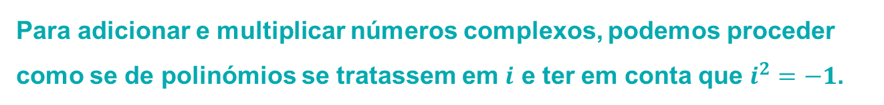

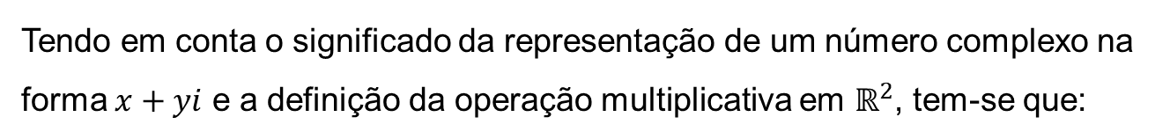








Multiplicação de números complexos na forma $z=a+bi$
Dados $a+bi$, $c+di∈ℂ$, tem-se que:
$\left(a+bi\right)×\left(c+di\right)=\left(ac−bd\right)+\left(ad+bc\right)i$
Tendo em conta o significado da representação de um número complexo na forma $x+yi$ e a definição da operação multiplicativa em $ℝ^{2}$, tem-se que:
$$\left(a+bi\right)×\left(c+di\right)$$
$$=\left(a,b\right)×\left(c,d\right)$$
$$=\left(ac−bd,ad+bc\right)$$
$=\left(ac−bd\right)+\left(ad+bc\right)i$
Regra prática:
Para adicionar e multiplicar números complexos, podemos proceder como se de polinómios se tratassem em $i$ e ter em conta que $i^{2}=−1$.
Exemplos:
$\left(2+5i\right)×\left(−3−i\right)$
$$=−6+5−17i$$
$$=−1−17i$$
$$=−6−2i−15i−5i^{2}$$
$=1^{2}−{\left(2i\right)}^{2}$
$=1+4$
$$=5$$
$\left(1−2i\right) \left(1+2i\right)$
$=1−4i^{2}$
${\left(3−5i\right)}^{2}$
$=9−30i+25i^{2}$
$$=−16−30i$$
$=3^{2}+2×3×\left(−5i\right)+{\left(−5i\right)}^{2}$

Slide 16
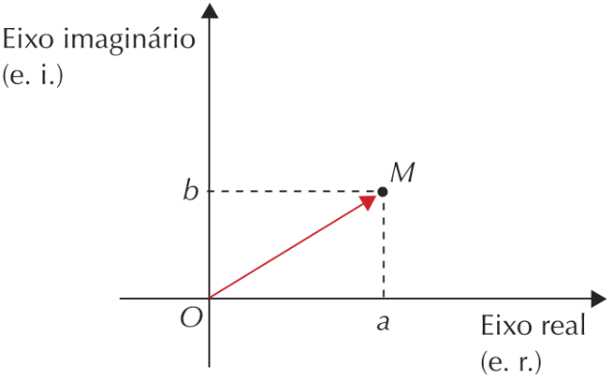
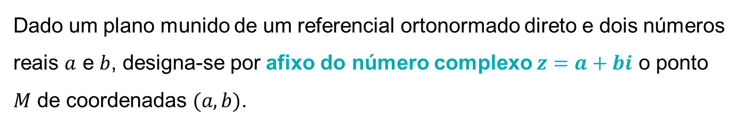
O plano complexo. Ponto afixo de um número complexo
Dado um plano munido de um referencial ortonormado direto e dois números reais $a$ e $b$, designa-se por afixo do número complexo $z=a+bi$ o ponto $M$ de coordenadas $(a,b)$.
Fica, assim, definida a representação geométrica de um número complexo.
Neste contexto, designa-se:
o plano por plano complexo ou plano de Argand;
o eixo das abcissas por eixo real;
o eixo das ordenadas por eixo imaginário.

Slide 17
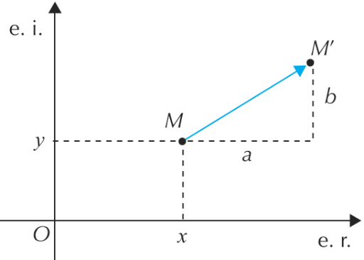

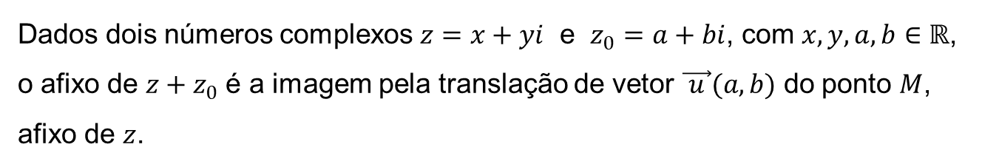








O plano complexo. Ponto afixo de um número complexo
Dados dois números complexos $z=x+yi$ e $z_{0}=a+bi$, com $x,y,a,b∈ℝ$, o afixo de $z+z_{0}$ é a imagem pela translação de vetor $\vec{ u }(a,b)$ do ponto $M$, afixo de $z$.
$M′$ é o afixo de $z+z_{0}$
$M$ é o afixo de $z$
Sejam $z=x+yi$ e $z_{0}=a+bi$, com $x,y,a,b∈ℝ$.
Sabemos que $z+z_{0}$
$$=\left(x+yi\right)+\left(a+bi\right)$$
$=\left(x+a\right)+\left(y+b\right)i$.
Logo, $M′$, afixo de $z+z_{0}$, é o ponto de coordenadas $\left(x+a,y+b\right)$.
$$M^{′}=\left(x+a,y+b\right)$$
$$=\left(x,y\right)+\left(a,b\right)$$
$$=T_{\vec{ u }}\left(M\right)$$
$$M$$
$$\vec{ u }$$

Slide 18






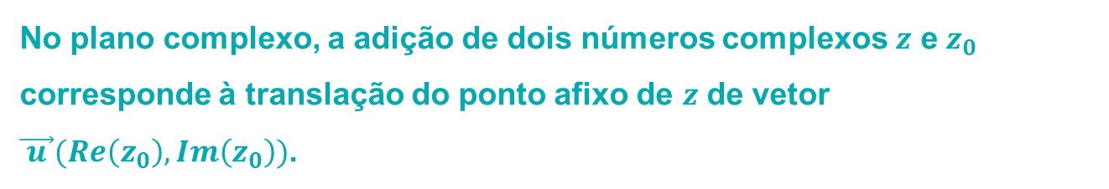
O plano complexo. Ponto afixo de um número complexo
Desta forma, $M′$ pode ser visto como a imagem do ponto $M$ pela translação associada ao vetor $\vec{ u }(a,b)$.
$$M^{′}=\left(x+a,y+b\right)$$
$$=\left(x,y\right)+\left(a,b\right)$$
$$=T_{\vec{ u }}\left(M\right)$$
$$M$$
$$\vec{ u }$$
Assim, concluímos que:
No plano complexo, a adição de dois números complexos $z$ e $z_{0}$ corresponde à translação do ponto afixo de $z$ de vetor $\vec{ u }(Re\left(z_{0}\right),Im\left(z_{0}\right))$.

Slide 19



Simétrico de um número complexo
Dado um número complexo $z=a+bi$, com $a,b∈ℝ$, designa-se por simétrico de $z$ o número complexo $−a−bi$ e representa-se por $−z$.
Repara que o simétrico do número complexo $z$, $–z$, é o número complexo que adicionado com $z$ é $0$, isto é:
$$z+(−z)=(−z)+z=0$$
Tem-se que:
Dois números complexos simétricos têm partes reais simétricas e partes imaginárias simétricas.

Slide 20
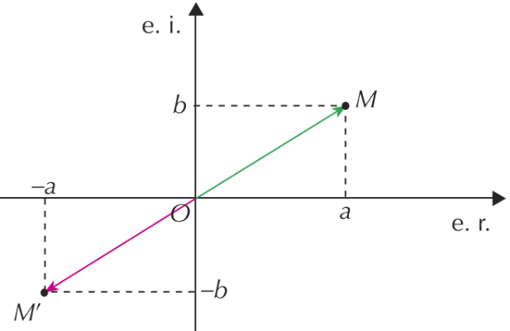











Simétrico de um número complexo
$M$ é o afixo de $z$
$M′$ é o afixo de $−z$
Repara que o ponto afixo de $−z$, $M′(–a, –b)$, é a imagem pela reflexão central de centro $O$ de $M(a, b)$, ponto afixo de $z$.
Exemplos:
$z_{1}=−4−i$
$z_{2}=3+11i$
$$−z_{1}=4+i$$
$$−z_{2}=−3−11i$$
$z_{3}=9$
$z_{4}=−3i$
$$−z_{3}=−9$$
$$−z_{4}=3i$$

Slide 21





Diferença entre dois números complexos
A operação de subtração pode ser definida, de forma natural, para os números complexos do seguinte modo:
A diferença entre dois números complexos $z_{1}$ e $z_{2}$ é a soma de $z_{1}$ com o simétrico de $z_{2}$.
Sejam $z_{1}=a+bi$ e $z_{2}=c+di$, com $a,b,c,d∈ℝ$.
$$z_{1}−z_{2}$$
$$=z_{1}+\left(−z_{2}\right)$$
$=a+bi+\left(−c−di\right)$
$=\left(a−c\right)+\left(b−d\right)i$

Slide 22
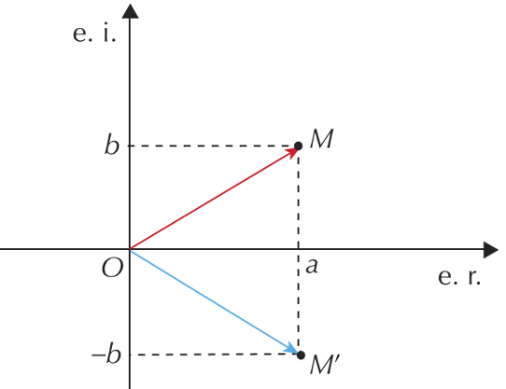









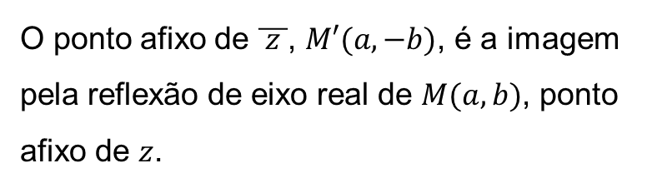


Conjugado de um número complexo
Dado um número complexo $z=a+bi$, com $a,b∈ℝ$, designa-se por conjugado de $z$ o número complexo $a−bi$ e representa-se por $\overline{ z }$.
Tem-se que:
Dois números complexos conjugados têm partes reais iguais e partes imaginárias simétricas.
O ponto afixo de $\overline{ z }$, $M′(a, −b)$, é a imagem pela reflexão de eixo real de $M(a, b)$, ponto afixo de $z$.
$M$ é o afixo de $z$
Exemplos:
$z_{1}=−4−i$
$z_{2}=9$
$$\overline{{ z}_{1} }=\overline{−4−i}=−4+i$$
$$\overline{{ z}_{2} }=\overline{ 9 }=9$$
$z_{3}=5i$
$z_{4}=1+i$
$$\overline{{ z}_{4} }=\overline{1+i}=1−i$$
$$\overline{{ z}_{3} }=\overline{ 5i }=−5i$$
$M′$ é o afixo de $\overline{ z }$

Slide 23








Propriedades relativas ao conjugado de números complexos
Propriedade 1:
Dados dois números complexos $z$ e $w$, tem-se que:
$$\overline{z+w}=\overline{ z }+\overline{ w }$$
Demonstração
Sejam $z=a+bi$ e $w=c+di$, com $a,b,c,d∈ℝ$.
$$\overline{z+w}$$
$$=\overline{\left(a+bi\right)+\left(c+di\right)}$$
$$=\overline{\left(a+c\right)+\left(b+d\right)i}$$
$$=\left(a+c\right)−\left(b+d\right)i$$
$$=a+c−bi−di$$
$$=\left(a−bi\right)+\left(c−di\right)$$
$$=\overline{ z }+\overline{ w }$$

Slide 24











Propriedades relativas ao conjugado de números complexos
Propriedade 2:
Dados dois números complexos $z$ e $w$, tem-se que:
$$\overline{z×w}=\overline{ z }×\overline{ w }$$
Demonstração
Sejam $z=a+bi$ e $w=c+di$, com $a,b,c,d∈ℝ$.
$\overline{z×w}$
$$=\overline{\left(a+bi\right)×\left(c+di\right)}$$
$$=\overline{\left(ac−bd\right)+\left(ad+bc\right)i}$$
$$=\left(ac−bd\right)−\left(ad+bc\right)i$$
$\overline{ z }×\overline{ w }$
$$=\overline{\left(a+bi\right)}×\overline{\left(c+di\right)}$$
$$=\left(a−bi\right)×\left(c−di\right)$$
$$\overline{z×w}=\overline{ z }×\overline{ w }$$
$$=\left(ac−bd\right)+\left(−ad−bc\right)i$$
$$=\left(ac−bd\right)−\left(ad+bc\right)i$$

Slide 25






Propriedades relativas ao conjugado de números complexos
Propriedade 3:
Dados um número complexo $z$, tem-se que:
$$\overset{̿}{ z }=z$$
Demonstração
Seja $z=a+bi$, com $a,b∈ℝ$.
$$\overset{̿}{ z }$$
$$=\overline{\overline{\left(a+bi\right)}}$$
$$=\overline{\left(a−bi\right)}$$
$$=a+bi$$
$$=z$$
Perante o que vimos, concluímos que:
o conjugado da soma de dois números complexos é igual à soma dos conjugados de cada um deles;
o conjugado do produto de dois números complexos é igual ao produto dos conjugados de cada um deles;
o conjugado do conjugado de um número complexo é o próprio número.

Slide 26



















Propriedades relativas ao conjugado de números complexos
Propriedade 4:
Dado um número complexo $z$, tem-se que:
$Re\left(z\right)=$
$$\frac{z+\overline{ z }}{2}$$
$Im\left(z\right)=$
$$\frac{z−\overline{ z }}{2i}$$
Demonstração
Seja $z=a+bi$, com $a,b∈ℝ$.
$z+\overline{ z }$
$$=a+bi+\overline{\left(a+bi\right)}$$
$z−\overline{ z }$
$$=a+bi−\overline{\left(a+bi\right)}$$
$$=a+bi+\left(a−bi\right)$$
$$=a+bi−\left(a−bi\right)$$
$$=\left(a+a\right)+\left(b−b\right)i$$
$$=\left(a−a\right)+\left(b+b\right)i$$
$$=2a$$
$$=2Re\left(z\right)$$
$$=2bi$$
$$=2iIm\left(z\right)$$
$$z+\overline{ z }=2Re\left(z\right)$$
$$⇔Re\left(z\right)=\frac{z+\overline{ z }}{2}$$
$$z−\overline{ z }=2iIm\left(z\right)$$
$$⇔Im\left(z\right)=\frac{z−\overline{ z }}{2i}$$

Slide 27




















Propriedades relativas ao conjugado de números complexos
Propriedade 5:
Dado um número complexo $z≠0$, tem-se que:
$z$ é um número real se e só se $z=\overline{ z }$
$z$ é um número imaginário puro se e só se $z=−\overline{ z }$
Demonstração
Seja $z=a+bi$ um número complexo diferente de zero.
$z=\overline{ z }$
$$⇔a+bi=\overline{\left(a+bi\right)}$$
$z=−\overline{ z }$
$$⇔a+bi=−\overline{\left(a+bi\right)}$$
$$⇔a+bi=a−bi$$
$$⇔a+bi=−\left(a−bi\right)$$
$$⇔a−a+bi+bi=0$$
$$⇔a+bi=−a+bi$$
$$⇔2bi=0$$
$$⇔a+a+bi−bi=0$$
$$⇔b=0$$
$$⇔Im\left(z\right)=0$$
$$⇔2a=0$$
$$⇔z=a$$
$$⇔a=0$$
$$⇔Re\left(z\right)=0$$
$z$ é um número real
$$⇔z=bi$$
$z$ é um número imaginário puro

Slide 28







Exercício 2
Sejam $z=3−i$ e $w=2i\overline{ z }+3\left(z\overline{ z }−z\right)$.
Determina $w$.
Sugestão de resolução:
$$w=2i\overline{ z }+3\left(z\overline{ z }−z\right)$$
$$=2i\overline{\left(3−i\right) }+3\left(\left(3−i\right)\overline{\left(3−i\right) }−\left(3−i\right)\right)$$
$$=2i\left(3+i\right)+3\left(\left(3−i\right)\left(3+i\right)−\left(3−i\right)\right)$$
$$=6i+2i^{2}+3\left(9−i^{2}−3+i\right)$$
$$=6i−2+3\left(6+1+i\right)$$
$$=6i−2+21+3i$$
$$=19+9i$$

Slide 29











Exercício 3
Seja $z$ um número complexo não nulo tal que:
$$\overline{3i\left(z+2i\right)+3i\overline{ z }}=−6$$
Mostra que $z$ é um número imaginário puro.
Sugestão de resolução:
$$\overline{3i\left(z+2i\right)+3i\overline{ z }}=−6$$
$$⇔\overline{3i\left(z+2i\right)}+\overline{3i\overline{ z }}=−6$$
$$⇔\overline{ 3i }×\overline{\left(z+2i\right)}+\overline{ 3i }×\overline{\overline{ z }}=−6$$
$$⇔−3i×\left(\overline{ z }+\overline{ 2i }\right)+\left(−3i\right)×z=−6$$
$$⇔−3i×\left(\overline{ z }−2i\right)−3zi=−6$$
$$⇔−3\overline{ z }i+6i^{2}−3zi=−6$$
$$⇔−3\overline{ z }i−3zi−6=−6$$
$$⇔−3i\left(\overline{ z }+z\right)=0$$
$$⇔\overline{ z }+z=0$$
$$⇔z=−\overline{ z }$$
$z$ é um número imaginário puro

Slide 30
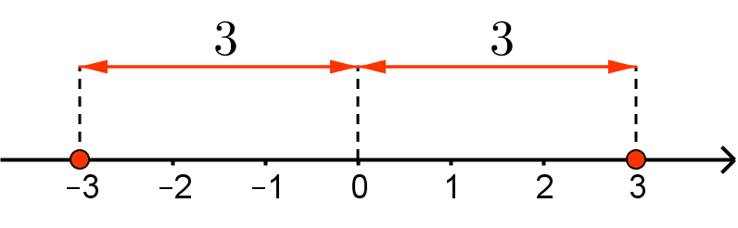



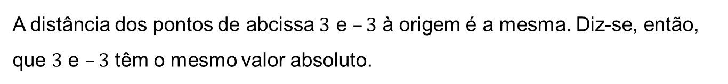
Módulo de um número complexo
Já sabes que o “valor absoluto” ou “módulo” de um número real $a$ é a medida da distância à origem do ponto que o representa na reta numérica e que se representa por $|a|$.
Como o valor absoluto é uma distância, então é sempre um valor não negativo.
Exemplo:
A distância dos pontos de abcissa $3$ e $–3$ à origem é a mesma. Diz-se, então, que $3$ e $–3$ têm o mesmo valor absoluto.
$$\left|3\right|=3$$
e
$$\left|−3\right|=3$$
Vejamos agora este conceito estendido a um número complexo.

Slide 31
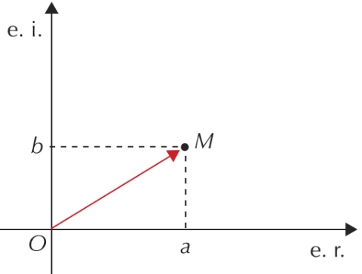
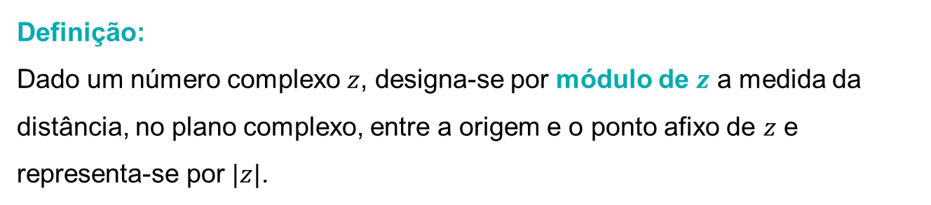
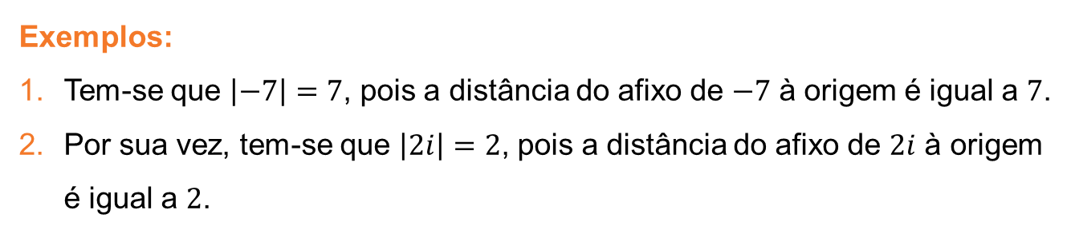


Módulo de um número complexo
Definição:
Dado um número complexo $z$, designa-se por módulo de $z$ a medida da distância, no plano complexo, entre a origem e o ponto afixo de $z$ e representa-se por $|z|$.
$M$ é o afixo de $z$
$$|z|$$
Exemplos:
Tem-se que $\left|−7\right|=7$, pois a distância do afixo de $−7$ à origem é igual a $7$.
Por sua vez, tem-se que $\left|2i\right|=2$, pois a distância do afixo de $2i$ à origem é igual a $2$.

Slide 32



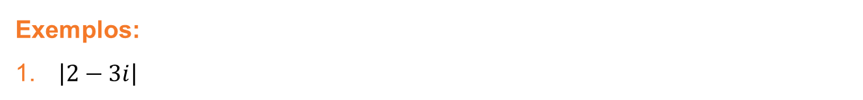


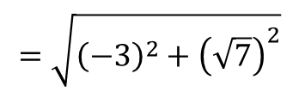
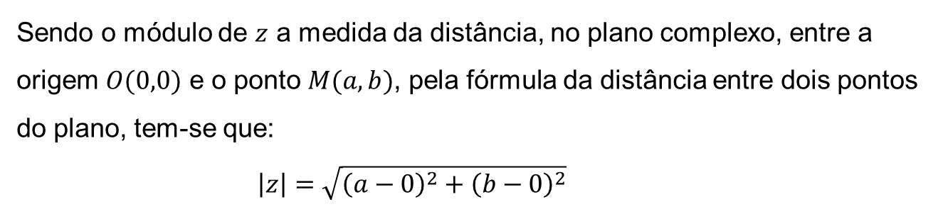




Módulo de um número complexo
Propriedade 1:
Dado um número complexo $z=a+bi$, com $a,b∈ℝ$, tem-se que:
$$\left|z\right|=\sqrt{a^{2}+b^{2}}$$
Demonstração
Seja $M(a,b)$ o afixo de $z$.
Sendo o módulo de $z$ a medida da distância, no plano complexo, entre a origem $O(0,0)$ e o ponto $M(a,b)$, pela fórmula da distância entre dois pontos do plano, tem-se que:
$$\left|z\right|=\sqrt{{\left(a−0\right)}^{2}+{\left(b−0\right)}^{2}}$$
$$=\sqrt{a^{2}+b^{2}}$$
Exemplos:
$\left|2−3i\right|$
$$=\sqrt{2^{2}+{\left(−3\right)}^{2}}$$
$$=\sqrt{4+9}$$
$$=\sqrt{13}$$
$\left|−3+\sqrt{7}i\right|$
$$=\sqrt{{\left(−3\right)}^{2}+{\left(\sqrt{7}\right)}^{2}}$$
$$=\sqrt{9+7}$$
$$=\sqrt{16}$$
$$=4$$

Slide 33






Módulo de um número complexo
Propriedade 2:
Dado um número complexo $z$, tem-se que:
$$\left|z\right|=0⇔z=0$$
Demonstração
Seja $z=a+bi$, com $a,b∈ℝ$.
$$⇔\left|a+bi\right|=0$$
$$\left|z\right|=0$$
$$⇔\sqrt{a^{2}+b^{2}}=0$$
$$⇔a^{2}+b^{2}=0$$
$$⇔a=0 ∧ b=0$$
$$⇔z=0$$

Slide 34


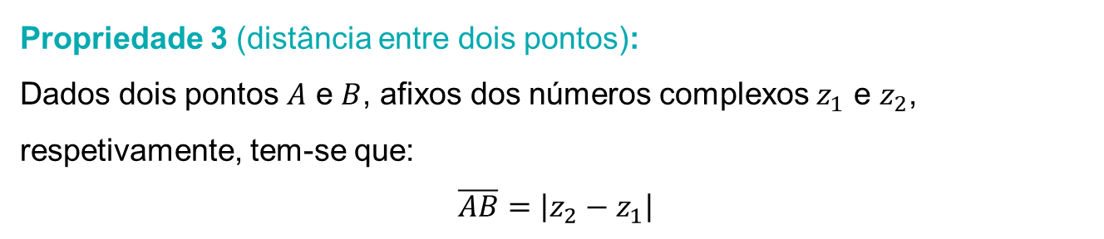








Módulo de um número complexo
Propriedade 3 (distância entre dois pontos):
Dados dois pontos $A$ e $B$, afixos dos números complexos $z_{1}$ e $z_{2}$, respetivamente, tem-se que:
$$\overline{AB}=\left|z_{2}−z_{1}\right|$$
Demonstração
Sejam $z_{1}=a+bi$ e $z_{2}=c+di$, com $a,b,c,d∈ℝ$, e $A\left(a,b\right)$ e $B\left(c,d\right)$ os respetivos afixos.
$\overline{AB}$
$$=\sqrt{{\left(a−c\right)}^{2}+{\left(b−d\right)}^{2}}$$
$\left|z_{2}−z_{1}\right|$
$$=\left|c+di−\left(a+bi\right)\right|$$
$$=\left|c+di−a−bi\right|$$
$$\overline{AB}=\left|z_{2}−z_{1}\right|$$
$$=\left|c−a+\left(d−b\right)i\right|$$
$$=\sqrt{{\left(c−a\right)}^{2}+{\left(d−b\right)}^{2}}$$
$$=\sqrt{{\left(a−c\right)}^{2}+{\left(b−d\right)}^{2}}$$

Slide 35











Módulo de um número complexo
Propriedade 4:
Dados dois números complexos $z$ e $w$, tem-se que:
$$\left|z w\right|=\left|z\right|\left|w\right|$$
Demonstração
Sejam $z=a+bi$ e $w=c+di$, com $a,b,c,d∈ℝ$.
Sabemos que $z×w=ac−bd+\left(ad+bc\right)i$.
$\left|z w\right|$
$$=\sqrt{{\left(ac−bd\right)}^{2}+{\left(ad+bc\right)}^{2}}$$
$$=\sqrt{{\left(ac\right)}^{2}{−2abcd+\left(bd\right)}^{2}+{\left(ad\right)}^{2}+2abcd+{\left(bc\right)}^{2}}$$
$$=\sqrt{{\left(ac\right)}^{2}{+\left(bd\right)}^{2}+{\left(ad\right)}^{2}+{\left(bc\right)}^{2}}$$
$$\left|z w\right|=\left|z\right|\left|w\right|$$
$\left|z\right|\left|w\right|$
$$=\sqrt{a^{2}+b^{2}}×\sqrt{c^{2}+d^{2}}$$
$$=\sqrt{\left(a^{2}+b^{2}\right)\left(c^{2}+d^{2}\right)}$$
$$=\sqrt{a^{2}c^{2}+b^{2}d^{2}+a^{2}d^{2}+b^{2}c^{2}}$$
$$=\sqrt{{\left(ac\right)}^{2}{+\left(bd\right)}^{2}+{\left(ad\right)}^{2}+{\left(bc\right)}^{2}}$$

Slide 36





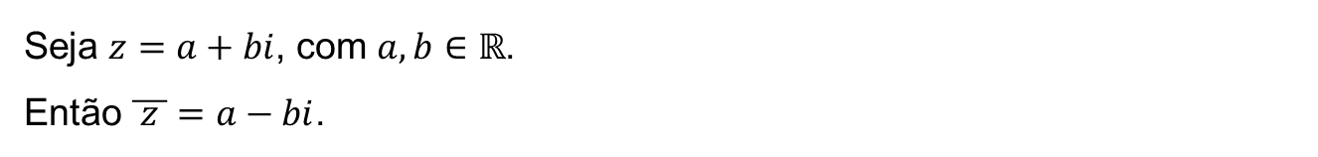
Módulo de um número complexo
Propriedade 5:
Dado um número complexo $z$, tem-se que:
$$\left|z\right|=\left|\overline{ z }\right|$$
Demonstração
Seja $z=a+bi$, com $a,b∈ℝ$.
Então $\overline{ z }=a−bi$.
Por sua vez, tem-se que $\left|\overline{ z }\right|$
$$=\sqrt{a^{2}+{\left(−b\right)}^{2}}$$
$$=\sqrt{a^{2}+b^{2}}$$
$=\left|z\right|$.

Slide 37









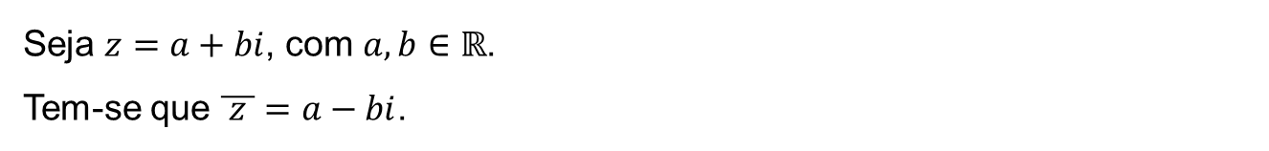


Módulo de um número complexo
Propriedade 6:
Dado um número complexo $z$, tem-se que:
$${\left|z\right|}^{2}=z \overline{ z }$$
Demonstração
Seja $z=a+bi$, com $a,b∈ℝ$.
Tem-se que $\overline{ z }=a−bi$.
${\left|z\right|}^{2}$
$$={\left(\sqrt{a^{2}+b^{2}}\right)}^{2}$$
$$=a^{2}+b^{2}$$
$z \overline{ z }$
$$=\left(a+bi\right)\left(a−bi\right)$$
$$=a^{2}−{\left(bi\right)}^{2}$$
$${\left|z\right|}^{2}=z \overline{ z }$$
$$=a^{2}−b^{2}i^{2}$$
$$=a^{2}−b^{2}×\left(−1\right)$$
$$=a^{2}+b^{2}$$

Slide 38















Módulo de um número complexo
Propriedade 7 (desigualdade triangular):
Dados dois números complexos $z$ e $w$, tem-se que:
$$\left|z+w\right|≤\left|z\right|+\left|w\right|$$
Demonstração
Seja $z=a+bi$, com $a,b∈ℝ$.
Comecemos por demonstrar que, dado um número complexo $z$, se tem que $Re(z)≤|z|$.
$$\left|z\right|$$
$$=\sqrt{a^{2}+b^{2}}$$
$$≥\sqrt{a^{2}}$$
$$=\left|a\right|$$
$$≥a$$
$$=Re(z)$$
Concluímos que $Re(z)≤|z|$.
Provemos, agora, a desigualdade triangular.
Sejam $z$ e $w$ números complexos.
$${\left|z+w\right|}^{2}$$
$$=\left(z+w\right) \overline{\left(z+w\right)}$$
$$=\left(z+w\right) \left(\overline{ z }+\overline{ w }\right)$$
$$=z\overline{ z }+z\overline{ w }+w\overline{ z }+w\overline{ w }$$
$$={\left|z\right|}^{2}+z\overline{ w }+\overline{z\overline{ w }}+{\left|w\right|}^{2}$$
$$={\left|z\right|}^{2}+2Re\left(z\overline{ w }\right)+{\left|w\right|}^{2}$$

Slide 39





Módulo de um número complexo
Demonstração (continuação)
$${\left|z+w\right|}^{2}$$
$$={\left|z\right|}^{2}+2Re\left(z\overline{ w }\right)+{\left|w\right|}^{2}$$
$$≤{\left|z\right|}^{2}+2\left|z\overline{ w }\right|+{\left|w\right|}^{2}$$
$$={\left|z\right|}^{2}+2\left|z\right| \left|w\right|+{\left|w\right|}^{2}$$
$$={\left(\left|z\right|+\left|w\right|\right)}^{2}$$
Concluímos que $\left|z+w\right|≤\left|z\right|+\left|w\right|$.
Perante o que vimos, concluímos que:
o módulo do produto de dois números complexos é igual ao produto dos módulos de cada um deles;
dois números complexos conjugados têm o mesmo módulo;
o produto de um número complexo pelo seu conjugado é igual ao quadrado do seu módulo;
o módulo da soma de dois números complexos é inferior ou igual à soma dos módulos de cada um dos números complexos.

Slide 40



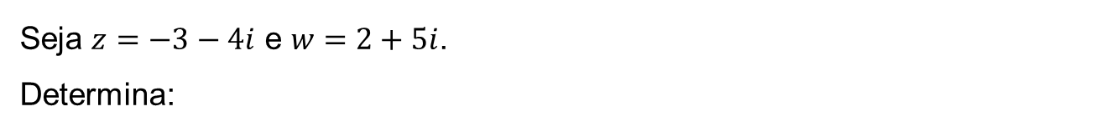
















Exercício 4
Seja $z=−3−4i$ e $w=2+5i$.
Determina:
$|Re(w)+Im(z)i|$
${\left(\left|z\right|+3\overline{ w }\right)}^{2}$
Sugestão de resolução:
$Re(w)+Im(z)i$
$$=2+\left(−4i\right)$$
$$=2−4i$$
Assim, $|Re(w)+Im(z)i|$
$$=\sqrt{2^{2}+{\left(−2\right)}^{2}}$$
$$=\sqrt{8}$$
$=2\sqrt{2}$.
$\left|z\right|$
$$=\sqrt{{\left(−3\right)}^{2}+{\left(−4\right)}^{2}}$$
$$=\sqrt{25}$$
$$=5$$
Portanto, ${\left(\left|z\right|+3\overline{ w }\right)}^{2}$
$$={\left(5+3\left(2−5i\right)\right)}^{2}$$
$$={\left(5+6−15i\right)}^{2}$$
$$={\left(11−15i\right)}^{2}$$
$$={11}^{2}−2×11×15i+{\left(15i\right)}^{2}$$
$$=121−330i+225i^{2}$$
$$=121−225−330i$$
$$=−104−330i$$

Slide 41

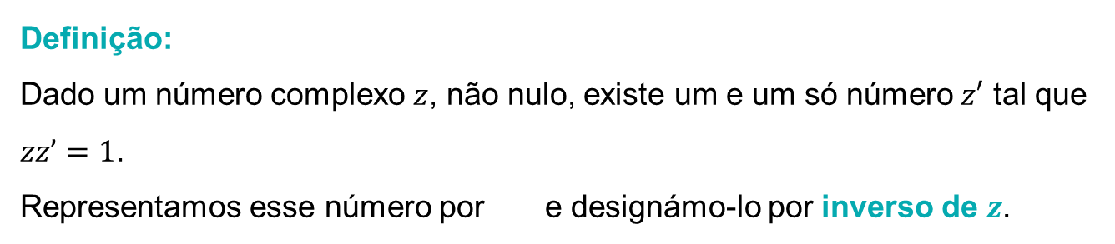


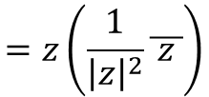




Inverso de um número complexo não nulo
Definição:
Dado um número complexo $z$, não nulo, existe um e um só número $z′$ tal que $zz’=1$.
Representamos esse número por e designámo-lo por inverso de $z$.
$$\frac{ 1 }{z}$$
Propriedade:
Seja $z$ um número complexo não nulo. O inverso de $z$ existe e é único, sendo igual a .
$$\frac{1}{{\left|z\right|}^{2}}\overline{ z }$$
Demonstração
Comecemos por provar que o inverso de $z$ existe.
Dado um número complexo $z$, não nulo, consideremos $z^{′}=\frac{1}{{\left|z\right|}^{2}}\overline{ z }$.
Note-se que, sendo $z$ não nulo, $|z|≠0$ e $z’∈ℂ$, tem-se que:
$$=z\left(\frac{1}{{\left|z\right|}^{2}}\overline{ z }\right)$$
$$=\frac{1}{{\left|z\right|}^{2}}\left(z\overline{ z }\right)$$
$$=\frac{1}{{\left|z\right|}^{2}}{\left|z\right|}^{2}$$
$$zz’$$
$$=1$$

Slide 42






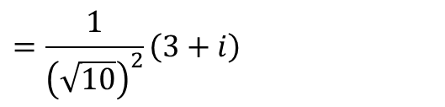



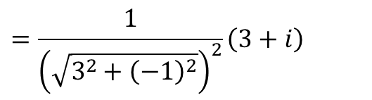


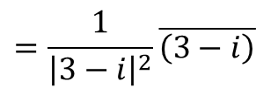
Inverso de um número complexo não nulo
Demonstração (continuação)
Provámos que o inverso de $z$ existe.
Vejamos que é único.
Para tal, consideremos $z′′$ tal que $zz′′=1$.
$$z′′$$
$$=z′′×\left(zz′\right)$$
$$=\left(z′′z\right)×z′$$
$$=1×z′$$
$$=z′$$
$$=z′′×1$$
Logo, o inverso de $z$ é único e:
$$\frac{ 1 }{z}=\frac{1}{{\left|z\right|}^{2}}\overline{ z }$$
Exemplo:
$$\frac{3}{10}+\frac{1}{10}i$$
O inverso de $3−i$ é .
$$=\frac{1}{{\left|3−i\right|}^{2}}\overline{\left(3−i\right)}$$
$$=\frac{1}{{\left(\sqrt{10}\right)}^{2}}\left(3+i\right)$$
$$\frac{1}{3−i}$$
$$=\frac{1}{{\left(\sqrt{3^{2}+{\left(−1\right)}^{2}}\right)}^{2}}\left(3+i\right)$$
$$=\frac{3}{10}+\frac{1}{10}i$$

Slide 43
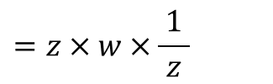
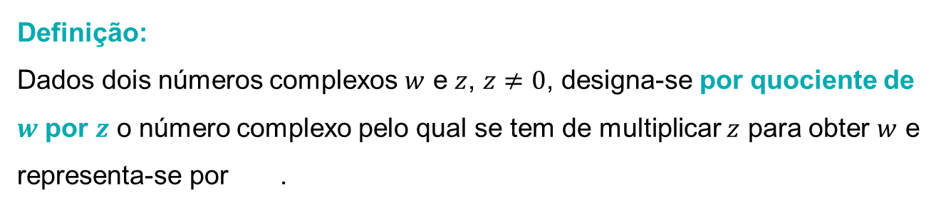






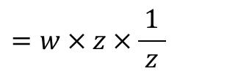
Divisão de números complexos
Definição:
Dados dois números complexos $w$ e $z$, $z≠0$, designa-se por quociente de $w$ por $z$ o número complexo pelo qual se tem de multiplicar $z$ para obter $w$ e representa-se por .
$$\frac{ w }{z}$$
Propriedade:
Dados dois números complexos $w$ e $z$, $z≠0$, tem-se que:
$$\frac{ w }{z}=w×\frac{ 1 }{z}$$
Demonstração
$$z×\left(w×\frac{ 1 }{z}\right)$$
$$=z×w×\frac{ 1 }{z}$$
$$=w×z×\frac{ 1 }{z}$$
$$=w$$
$$=w×1$$
Como $z×\left(w×\frac{ 1 }{z}\right)=w$, então $w×\frac{ 1 }{z}$ é o quociente de $w$ por $z$.
Como o quociente de $w$ por $z$ se representa por $\frac{ w }{z}$, então $\frac{ w }{z}=w×\frac{ 1 }{z}$.

Slide 44


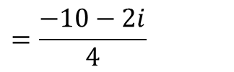
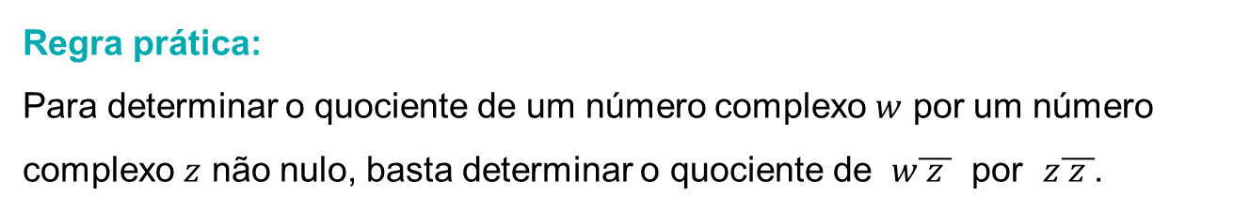

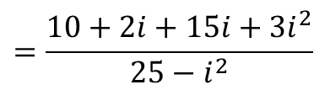
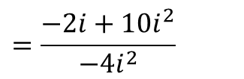










Divisão de números complexos
$$\frac{ 1 }{z}=\frac{1}{{\left|z\right|}^{2}}\overline{ z }$$
Repara que, da propriedade anterior e da igualdade , vem que:
$$\frac{ w }{z}=w×\frac{ 1 }{z}$$
$$=w×\frac{1}{{\left|z\right|}^{2}}\overline{ z }$$
$$=w×\frac{1}{z\overline{ z }}\overline{ z }$$
$$=\frac{w\overline{ z }}{z\overline{ z }}$$
Regra prática:
Para determinar o quociente de um número complexo $w$ por um número complexo $z$ não nulo, basta determinar o quociente de $w\overline{ z }$ por $z\overline{ z }$.
Exemplos:
$$=\frac{\left(2+3i\right)\left(5+i\right)}{\left(5−i\right)\left(5+i\right)}$$
$$=\frac{10+2i+15i+3i^{2}}{25−i^{2}}$$
$$=\frac{10−3+17i}{25−\left(−1\right)}$$
$$=\frac{7}{26}+\frac{17}{26}i$$
$$\frac{2+3i}{5−i}$$
$$=\frac{\left(1−5i\right)\left(−2i\right)}{\left(2i\right)\left(−2i\right)}$$
$$=\frac{−2i+10i^{2}}{−4i^{2}}$$
$$=\frac{−10−2i}{4}$$
$$=−\frac{5}{ 2 }−\frac{ 1 }{2}i$$
$$\frac{1−5i}{2i}$$
No caso particular de no quociente de $w$ por $z$, $z$ ser um imaginário puro, basta multiplicar $w$ e $z$ por $i$.

Slide 45















Divisão de números complexos
Exemplos (continuação):
$$=\frac{\left(1−5i\right)×i}{\left(2i\right)×i}$$
$$=\frac{i−5i^{2}}{2i^{2}}$$
$$=\frac{5+i}{−2}$$
$$\frac{1−5i}{2i}$$
$$=−\frac{5}{ 2 }−\frac{ 1 }{2}i$$
Outro processo
Vejamos algumas propriedades relativas ao quociente de dois números complexos.
Propriedade 1:
Dados dois números complexos $w$ e $z$, com $z≠0$, tem-se que:
$$\left|\frac{ w }{z}\right|=\frac{\left|w\right|}{\left|z\right|}$$
Demonstração
$$=\left|w×\frac{ 1 }{z}\right|$$
$$=\left|w\right|×\left|\frac{ 1 }{z}\right|$$
$$=\left|w\right|×\left|\frac{1}{{\left|z\right|}^{2}}\overline{ z }\right|$$
$$=\left|w\right|×\left|\frac{1}{{\left|z\right|}^{2}}\right|×\left|\overline{ z }\right|$$
$$=\left|w\right|×\frac{1}{{\left|z\right|}^{2}}×\left|z\right|$$
$$\left|\frac{ w }{z}\right|$$
$$=\left|w\right|×\frac{1}{\left|z\right|}$$
$$=\frac{\left|w\right|}{\left|z\right|}$$

Slide 46













Divisão de números complexos
Propriedade 2:
Dados dois números complexos $w$ e $z$, com $z≠0$, tem-se que:
$$\overline{\left(\frac{ w }{z}\right)}=\frac{\overline{ w }}{\overline{ z }}$$
Demonstração
$$\overline{\left(\frac{ 1 }{z}\right)}=\frac{1}{\overline{ z }}$$
$$\overline{\left(\frac{ 1 }{z}\right)}$$
Comecemos por provar que , isto é, que o inverso de $\overline{ z }$ é .
$$\overline{ z }×\overline{\left(\frac{ 1 }{z}\right)}$$
$$=\overline{\left(z×\frac{ 1 }{z}\right)}$$
O inverso de $\overline{ z }$ é, de facto, $\overline{\left(\frac{ 1 }{z}\right)}$.
$$=1$$
$$=\overline{\left(w×\frac{ 1 }{z}\right)}$$
$$=\overline{ w }×\overline{\left(\frac{ 1 }{z}\right)}$$
$$=\overline{ w }×\frac{1}{\overline{ z }}$$
$$=\frac{\overline{ w }}{\overline{ z }}$$
$$\overline{\left(\frac{ w }{z}\right)}$$
Perante o que vimos, concluímos que:
o módulo do quociente entre dois números complexos é igual ao quociente dos módulos entre cada um deles;
o conjugado do quociente entre dois números complexos é igual ao quociente entre os conjugados de cada um deles.

Slide 47












Módulo e conjugado de números complexos | Resumo
Resumo
Deves ter presente as seguintes propriedades relativas ao módulo e ao conjugado de números complexos:
$\overset{̿}{ z }=z$
${\left|z\right|}^{2}=z \overline{ z }$
$\overline{z+w}=\overline{ z }+\overline{ w }$
$\left|z\right|=\left|\overline{ z }\right|$
$\overline{z×w}=\overline{ z }×\overline{ w }$
$\left|z+w\right|≤\left|z\right|+\left|w\right|$
$$\overline{\left(\frac{ w }{z}\right)}=\frac{\overline{ w }}{\overline{ z }}$$
$\left|z×w\right|=\left|z\right|×\left|w\right|$
$$\left|\frac{ w }{z}\right|=\frac{\left|w\right|}{\left|z\right|}$$
$Re\left(z\right)=$
$$\frac{z+\overline{ z }}{2}$$
$$\frac{ 1 }{z}=\frac{1}{{\left|z\right|}^{2}}\overline{ z }$$
$Im\left(z\right)=$
$$\frac{z−\overline{ z }}{2i}$$

Slide 48


Potenciação de números complexos
Potências de base $i$ e expoente inteiro
Comecemos por convencionar que $i^{0}=1$.
Observa agora que:
$$i^{0}=1$$
$$i^{1}=1×i=i$$
$$i^{2}=i×i=−1$$
$$i^{3}=−1×i=−i$$
$$i^{4}=−i×i=−i^{2}=1$$
$$i^{5}=1×i=i$$
$$i^{6}=i×i=−1$$
$$i^{7}=−1×i=−i$$
$$⋮$$
$i^{4n}=1$, $n∈ℕ_{0}$
$i^{4n+1}=i$, $n∈ℕ_{0}$
$i^{4n+2}=−1$, $n∈ℕ_{0}$
$i^{4n+3}=−i$, $n∈ℕ_{0}$

Slide 49


















Potenciação de números complexos
Propriedade:
Seja $n∈ℕ_{0}$.
$i^{n}=i^{r}$, sendo $r$ o resto da divisão inteira de $n$ por $4$.
Demonstração
Seja $n∈ℕ_{0}$.
Então, $n=4q+r$, com $q∈ℕ_{0}$ e $r∈\{0, 1, 2, 3\}$.
Assim, vem que:
$$i^{n}$$
$$=i^{4q+r}$$
$$=i^{4q}×i^{r}$$
$$={\left(i^{4}\right)}^{q}×i^{r}$$
$$=1^{q}×i^{r}$$
$$=1×i^{r}$$
$$=i^{r}$$
Exemplos:
$i^{42}$
$$=i^{4×10+2}$$
$$=i^{2}$$
$$=−1$$
$i^{813}$
$$=i^{4×203+1}$$
$$=i^{1}$$
$$=i$$
$i^{116}$
$$=i^{4×29+0}$$
$$=i^{0}$$
$$=1$$

Slide 50












Potenciação de números complexos
Potências de expoente inteiro de um número complexo
De forma análoga ao que se passa em $ℝ$, para $n∈ℕ$, tem-se que:
${\left(a+bi\right)}^{n}=\left(a+bi\right)\left(a+bi\right)⋯\left(a+bi\right)$
$n$ fatores
$$\frac{1}{{\left(a+bi\right)}^{n}}$$
${\left(a+bi\right)}^{−n}=$ , com $a+bi≠0$
Exemplos:
$$={\left(2+i\right)}^{2}\left(2+i\right)$$
$$={\left(4−1+4i\right)}^{ }\left(2+i\right)$$
${\left(2+i\right)}^{3}$
$$={\left(4+4i+i^{2}\right)}^{ }\left(2+i\right)$$
$$={\left(3+4i\right)}^{ }\left(2+i\right)$$
$$=6+3i+8i+4i^{2}$$
$$=6−4+11i$$
$$=2+11i$$
${\left(3−i\right)}^{4}$
$$=3^{4}+{}_{ }^{4}{C_{1}}×3^{3}×{\left(−i\right)}^{1}+{}_{ }^{4}{C_{2}}×3^{2}×{\left(−i\right)}^{2}+{}_{ }^{4}{C_{3}}×3^{1}×{\left(−i\right)}^{3}+{\left(−i\right)}^{4}$$
$$=81+4×27×\left(−i\right)+6×9×i^{2}+4×3×\left(−i^{3}\right)+i^{4}$$
$$=81−108i+54i^{2}−12i^{3}+i^{4}$$
$$=81−108i−54+12i+1$$
$$=28−96i$$

Slide 51


















Potenciação de números complexos
Exemplos (continuação):
$$=\frac{1}{{\left(2−3i\right)}^{2}\left(2−3i\right)}$$
$$=\frac{1}{{\left(4−12i+9i^{2}\right)}^{ }\left(2−3i\right)}$$
${\left(2−3i\right)}^{−3}$
$$=\frac{1}{{\left(2−3i\right)}^{3}}$$
$$=\frac{1}{{\left(4−9−12i\right)}^{ }\left(2−3i\right)}$$
$$=\frac{1}{{\left(−5−12i\right)}^{ }\left(2−3i\right)}$$
$$=\frac{1}{−10+15i−24i+36i^{2}}$$
$$=\frac{1}{−10−36−9i}$$
$$=\frac{1}{−46−9i}$$
$$=\frac{−46+9i}{\left(−46−9i\right)\left(−46+9i\right)}$$
$$=\frac{−46+9i}{2116−81i^{2}}$$
$$=\frac{−46+9i}{2116+81}$$
$$=−\frac{46}{2197}+\frac{9}{2197}i$$
$$=\frac{1}{{\left(1+10i\right)}^{1}}$$
$$=\frac{1}{1+10i}$$
$$=\frac{1−10i}{{\left(1+10i\right)}^{ }\left(1−10i\right)}$$
$$=\frac{1−10i}{1−100i^{2}}$$
${\left(1+10i\right)}^{−1}$
$$=\frac{1−10i}{1+100}$$
$$=\frac{1}{101}−\frac{10}{101}i$$

